Slide 1
43ª SEGUNDONA · CENTRO DE ESTUDOS DR. CERVANTES CAPOROSSI
Hemorragia Digestiva Alta: Ressuscitação, Endoscopia e Tratamento de Resgate
Ressuscitação guiada por risco, indicação e momento da endoscopia terapêutica e escolha entre retratamento endoscópico, embolização e cirurgia
APRESENTAÇÃO
Lucas Fernandes Neves (R1 — HSR)
ORIENTAÇÃO
Dr. André Santos
PROGRAMA
PRM Cirurgia Geral — Hospital Santa Rosa e HGU / Serviço de Cirurgia Geral do Hospital Santa Helena / Secretaria Municipal de Saúde
DATA E LOCAL
25 de janeiro de 2027 · Cuiabá-MT
ARTIGO-BASE
Laine L et al. ACG Clinical Guideline. Am J Gastroenterol 2021 [1] · Gralnek IM et al. ESGE 2021 [2] · Orpen-Palmer J, Stanley AJ. BMJ Med 2022 [3]
Material didático — PRM Cirurgia Geral, 2027 · 43ª Segundona
1
Notes:
Bom dia a todos. Eu sou o Lucas, R1 do Hospital Santa Rosa, e hoje a gente vai falar de hemorragia digestiva alta, com o foco que o programa pediu: ressuscitação guiada por risco, o momento certo da endoscopia terapêutica e a escolha entre repetir a endoscopia, embolizar ou operar. A orientação é do Dr. André Santos. O recorte é a hemorragia não varicosa, com a úlcera péptica como modelo, e a varicosa entra só como contraste.
[Tempo acumulado alvo ao fim deste slide: ~0 min 20 s]

Slide 2
PERGUNTAS-BÚSSOLA
Três perguntas orientam a aula
1
2
3
Em hemorragia digestiva alta com choque, como priorizar acesso vascular, cristaloide, transfusão, correção de coagulopatia e proteção da via aérea sem atrasar a hemostasia?
Quais achados justificam endoscopia urgente ou precoce, e quando a intubação e a eritromicina pré-endoscópica mudam a estratégia?
Diante de ressangramento ou falha endoscópica, quando repetir a endoscopia, indicar embolização transarterial ou acionar a cirurgia?
Seção 2 · resposta na seção 7
Seção 3 · resposta na seção 7
Seção 5 · resposta na seção 7
Mensagem Estabilizar sem atrasar a hemostasia, tratar o estigma certo e subir a escada do resgate na ordem.
Ref.: [1, 2, 3]
sumário
2
Notes:
A aula anda atrás de três perguntas-bússola do programa. [clique 1] A primeira é como priorizar acesso, cristaloide, sangue, coagulopatia e via aérea no paciente chocado sem atrasar a hemostasia. [clique 2] A segunda é quando a endoscopia precisa ser urgente ou precoce, e quando a intubação e a eritromicina antes do exame mudam a estratégia. [clique 3] E a terceira é o que fazer quando o paciente ressangra ou a endoscopia falha: repetir, embolizar ou operar. [clique 4] As três se respondem com a diretriz americana ACG 2021, a europeia ESGE 2021 e a revisão de Orpen-Palmer [1, 2, 3].
[Tempo acumulado alvo ao fim deste slide: ~1 min 5 s]

Slide 3
CASO DIDÁTICO · ABERTURA
Um coronariopata em AAS chega com melena, hematêmese e síncope: por onde começar?
O caso volta em três pontos da aula e é resolvido no fim
CASO DIDÁTICO · ABERTURA
PACIENTE
Homem, 68 anos; infarto prévio; em AAS
Cada decisão será amarrada a uma fonte lida
USO RECENTE
Naproxeno há 3 semanas
QUADRO
Melena, hematêmese e síncope
EXAME
FC 118; PA 86/50; Hb 7,6 g/dL; ureia alta
O que fazer nos primeiros 30 minutos?
MENSAGEM
Caso construído só com dados das fontes; não é paciente real.
Ref.: [3]
sumário
3
Notes:
Vou amarrar a aula num paciente didático. Homem de 68 anos, infartou há três anos e toma AAS de prevenção secundária, só que há três semanas começou naproxeno por dor no joelho. Melena desde ontem, hematêmese hoje e síncope no banheiro. Chega com frequência de 118, pressão de 86 por 50, hemoglobina de 7,6 e ureia alta, sem cara de hepatopata. Aí a pergunta prática é o que fazer nos primeiros trinta minutos e quando chamar o endoscopista. O caso volta três vezes e eu resolvo no fim. [clique 1: Dados do caso] [clique 2: Pergunta do caso] [clique 3: Tópico 1] [clique 4: Tópico 2] [clique 5: Mensagem]
[Tempo acumulado alvo ao fim deste slide: ~1 min 55 s]

Slide 4
SUMÁRIO
Sumário
1
Gravidade e risco
5
Ressangramento e resgate
2
Ressuscitação
6
Divergências entre fontes
3
Antes da endoscopia e momento
7
Respostas às perguntas-bússola
4
Terapia endoscópica
Mensagem Do pronto-socorro à sala: medir o risco, ressuscitar, escolher a hora, tratar o estigma e resgatar a falha.
4
Notes:
O roteiro tem sete seções na ordem em que o paciente anda. Primeiro a gravidade e o escore de risco, depois a ressuscitação, que é a primeira pergunta. Aí o que se faz antes da endoscopia e quando fazê-la, que é a segunda pergunta. Depois a terapia endoscópica pelo estigma de Forrest, e o resgate do ressangramento, que é a terceira. Fecho com as divergências entre as diretrizes e as respostas. [clique 1: Mensagem]
[Tempo acumulado alvo ao fim deste slide: ~2 min 20 s]

Slide 5
1 · GRAVIDADE E RISCO
O Glasgow-Blatchford prevê melhor quem vai precisar de intervenção
AUROC para intervenção ou morte — 3.012 pacientes [12]
GBS ≤ 1: alta com segurança — sensibilidade 98,6% [12]
Glasgow-Blatchford
0,86
ACG, ESGE e ICON: GBS 0–1 → manejo ambulatorial [1, 2, 8]
Rockall completo
0,70
Para morte, AIMS65 e PNED são melhores (AUROC 0,77) [12]
PNED
0,69
Nenhum escore prediz ressangramento [12]
AIMS65
0,68
MENSAGEM
Rockall pré-endoscópico
0,66
O GBS decide quem fica e quem vai para casa; não diz quem vai morrer.
Ref.: [1, 2, 8, 12]
sumário
5
Notes:
A primeira decisão é de risco, e o escore que manda é o de Glasgow-Blatchford, o GBS, que usa hemoglobina, ureia, pulso, pressão, síncope, melena, hepatopatia e insuficiência cardíaca. [clique 1] No estudo de Stanley, com mais de três mil pacientes em seis hospitais, ele teve AUROC de 0,86 para intervenção ou morte, acima do Rockall e do AIMS65 [12]. [clique 2] O limiar que importa é GBS menor ou igual a 1: sensibilidade de 98,6% para alta segura, e as três diretrizes aceitam manejo ambulatorial [1, 2, 8, 12]. [clique 3] Só que o GBS não é bom para prever morte, em que AIMS65 e PNED vão melhor, e nenhum escore prevê ressangramento [12]. [clique 4: mensagem]
[Tempo acumulado alvo ao fim deste slide: ~3 min 15 s]

Slide 6
1 · GRAVIDADE E RISCO
A úlcera posterior erode a artéria, e o coágulo só se mantém com pH neutro
1
2
3
4
Úlcera posterior erode a AGD
Coágulo depende do pH
IBP em alta dose segura o tampão
Ressangramento é precoce
As que chegam à cirurgia são, na maioria, grandes e posteriores, e sangram com frequência da AGD [31].
O pH gástrico neutro é crítico para a estabilidade do coágulo sobre a artéria [15].
Após endoterapia, ressangramento 6,7% × 22,5% com placebo [23].
Ocorria em 15–20% antes do IBP em alta dose; a maioria nos 3 primeiros dias [23, 24].
Mensagem Os 3 primeiros dias são a janela de risco: é nela que o IBP e a vigilância trabalham.
Ref.: [15, 23, 24, 31]
sumário
6
Notes:
A úlcera duodenal que chega à cirurgia por sangramento persistente é, na maioria, grande e de parede posterior, e sangra com frequência da artéria gastroduodenal, a AGD, que passa atrás do bulbo [31]. [clique 1] O que segura o sangramento é um coágulo sobre a parede da artéria, e esse coágulo só é estável com pH gástrico neutro [15]. [clique 2] Aí entra o IBP em alta dose: depois da endoterapia, o ressangramento caiu de 22,5% para 6,7% no ensaio de Lau [23]. [clique 3] E o ressangramento, que ficava em 15 a 20% antes disso, acontece quase todo nos três primeiros dias [23, 24]. [clique 4] Por isso essa é a janela de vigilância.
[Tempo acumulado alvo ao fim deste slide: ~4 min 5 s]

Slide 7
2 · RESSUSCITAÇÃO
No choque, acesso, volume, alvo pressórico e via aérea correm em paralelo
Prioridade | Conduta | Por quê
Acesso | 2 periféricos ≤ 18 G nas fossas antecubitais | Curto e calibroso: vazão maior que a do central [3]
Volume | 500 mL de cristaloide em < 15 min e reavaliar | Bundle da BSG [3]
Alvo | PAS 90–100 mmHg até parar o sangramento | Controle de danos (WSES) [3, 31]
Via aérea | Intubar só se hematêmese grave, agitação ou rebaixamento | Profilática: aspiração OR 3,85; pneumonia OR 4,17 [18]
Oxigênio | Suplementar até o alvo de saturação | Máscara facial com cautela: aspiração [3]
Mensagem Nada disso espera a endoscopia — e nada disso justifica atrasá-la.
Ref.: [3, 18, 31]
sumário
7
Notes:
No paciente chocado tudo corre em paralelo. Acesso: dois periféricos de calibre 18 G ou maior, porque cateter curto e grosso dá mais vazão que o central [3]. Volume: 500 mL de cristaloide em menos de 15 minutos e reavaliar, que é o bundle da sociedade britânica, a BSG, mirando sistólica de 90 a 100, a lógica de controle de danos que a WSES, a sociedade mundial de cirurgia de emergência, traz do trauma [3, 31]. [clique 1] A via aérea é a linha destacada: intubar só com hematêmese grave, agitação ou rebaixamento, porque a intubação profilática aumentou aspiração e pneumonia [18]. [clique 2] E o princípio é que nada disso atrasa a endoscopia.
[Tempo acumulado alvo ao fim deste slide: ~5 min]

Slide 8
2 · RESSUSCITAÇÃO
A transfusão restritiva aumentou a sobrevida e reduziu o ressangramento
Villanueva 2013 — sobrevida em 6 semanas (%) [4]
Mortalidade: HR 0,55 (0,33–0,92) a favor da restritiva [4]
Restritiva (Hb < 7)
95%
Metanálise de 5 ECRs: mortalidade RR 0,65 [3, 8]
Liberal (Hb < 9)
91%
Cirrótico: a liberal sobe a pressão portal [4]
Exsanguinação: transfundir pela clínica, não pelo número [8]
Ressangramento (%) [4]
Restritiva (Hb < 7)
10%
Liberal (Hb < 9)
16%
MENSAGEM
Transfundir abaixo de 7–8 g/dL; no sangramento maciço, a clínica manda.
Ref.: [3, 4, 8]
sumário
8
Notes:
Agora o sangue. [clique 1] No ensaio de Villanueva, com 921 pacientes, transfundir só abaixo de 7 contra abaixo de 9 deu sobrevida em seis semanas de 95% contra 91%, com hazard ratio de 0,55 [4]. [clique 2] E ressangrou menos: 10% contra 16% [4]. [clique 3] A metanálise de cinco ensaios randomizados, os ECRs, confirma: mortalidade com risco relativo de 0,65 [3, 8]. [clique 4] No cirrótico, o braço liberal subiu a pressão portal nos primeiros cinco dias, o que explica parte do dano [4]. Só que esses limiares não valem no paciente exsanguinando, porque a hemoglobina demora horas para cair, e aí se transfunde pela clínica [8]. [clique 5: mensagem]
[Tempo acumulado alvo ao fim deste slide: ~5 min 55 s]

Slide 9
2 · RESSUSCITAÇÃO · DIVERGÊNCIA ENTRE FONTES
Divergência entre fontes: limiar de hemoglobina e reversão da varfarina
Tema | ACG 2021 / ACG-CAG 2022 | ICON 2019 / Europa (BSG)
Limiar de Hb | 7 g/dL [1] | 8 g/dL sem doença cardiovascular; mais alto com ela [8]
Varfarina + sangramento grave | Contra vitamina K e plasma; CCP se reverter [20] | Vitamina K + CCP de 4 fatores [3]
DOAC | Contra CCP, idarucizumabe e andexanete [20] | Suspender; reversor só se risco de vida [3]
AAS de prevenção secundária | Manter; se suspenso, retomar no dia da hemostasia [20] | ESGE 2021: não interromper; reiniciar em 3–5 dias [2]
ESGE 2015: alvo de Hb entre 7 e 9 g/dL [9]. Anticoagulante não adia a endoscopia (ICON) [8]. CCP = concentrado de complexo protrombínico.
Mensagem Coronariopata: limiar mais alto. Varfarina com sangramento grave: CCP, não plasma.
Ref.: [1, 2, 3, 8, 9, 20, 21]
sumário
9
Notes:
Aqui as diretrizes não concordam, e a prova cobra isso. [clique 1] As duas linhas destacadas: a ACG usa 7 de hemoglobina, e o consenso internacional ICON usa 8 sem doença cardiovascular e mais alto com ela [1, 8]. Na varfarina com sangramento grave, a diretriz americana e canadense desaconselha vitamina K e plasma e, se precisar reverter, usa concentrado de complexo protrombínico, o CCP [20]; a escola europeia usa vitamina K mais CCP de quatro fatores [3]. [clique 2] Nos anticoagulantes diretos, os DOAC, basta suspender quase sempre [3, 20]. E o AAS de prevenção secundária fica: no ensaio de Sung, suspender subiu a mortalidade de 1,3% para 12,9% [21]. [clique 3: mensagem]
[Tempo acumulado alvo ao fim deste slide: ~6 min 50 s]

Slide 10
3 · ANTES DA ENDOSCOPIA E MOMENTO
A eritromicina limpa o estômago para o 1º exame; o IBP prévio só reduz estigmas
Medida antes da endoscopia | O que muda | O que não muda
Eritromicina 250 mg IV, 30–120 min antes [9] | Visualização OR 4,14; 2ª endoscopia OR 0,51; −1,75 dia [16] | Transfusão e cirurgia [16]
IBP IV antes (Lau 2007) [15] | Terapia endoscópica 19,1% × 28,4% [15] | Ressangramento, cirurgia e morte [15]
Lavagem nasogástrica de rotina | Não recomendada (ESGE 2015) [9] | —
Metanálise em rede (8 ECRs): 2ª endoscopia RR 0,42 com eritromicina [17]. O IBP não deve atrasar o exame [9].
Mensagem Eritromicina na HDA grave ou ativa; IBP enquanto espera — sem adiar a endoscopia.
Ref.: [9, 15, 16, 17]
sumário
10
Notes:
Antes da endoscopia, duas drogas. [clique 1] A linha destacada é a eritromicina, 250 mg na veia, dose única, 30 a 120 minutos antes, na hemorragia grave ou ativa [9]. Com ela a visualização melhora, com OR de 4,14, a necessidade de segunda endoscopia cai, com OR de 0,51, e a internação encurta quase dois dias, só que não muda transfusão nem cirurgia [16]. [clique 2] Uma metanálise em rede repete o achado [17]. O IBP antes do exame reduz a terapia endoscópica de 28,4% para 19,1%, porque o estigma regride, mas não muda ressangramento nem morte [15]. E a lavagem nasogástrica de rotina não é recomendada [9]. [clique 3: mensagem]
[Tempo acumulado alvo ao fim deste slide: ~7 min 40 s]

Slide 11
3 · ANTES DA ENDOSCOPIA E MOMENTO
Endoscopia em menos de 6 h não reduziu a mortalidade nem no alto risco
Lau 2020 — GBS ≥ 12, n = 516: < 6 h × 6–24 h (%) [7]
Urgente achou mais estigmas e tratou mais — sem ganho [7]
Mortalidade 30 d · < 6 h
8,9%
ESGE 2021: ≤ 24 h após ressuscitação; contra ≤ 12 h [2]
Mortalidade 30 d · 6–24 h
6,6%
Instável: coorte dinamarquesa favorece 6–24 h (OR 0,73) [3]
Ressangramento · < 6 h
10,9%
Ressangramento · 6–24 h
7,8%
Terapia endoscópica · < 6 h
60,1%
Terapia endoscópica · 6–24 h
48,4%
MENSAGEM
A meta é precoce (≤ 24 h), não urgente — depois de ressuscitar.
0 → 70%
Diferenças de mortalidade e ressangramento sem significância [7].
Ref.: [2, 3, 7, 12]
sumário
11
Notes:
E quando fazer o exame? [clique 1] O ensaio de Lau, no New England de 2020, pegou só alto risco, GBS de 12 ou mais, e comparou endoscopia em menos de 6 horas contra 6 a 24 horas. Mortalidade em 30 dias: 8,9% contra 6,6%, sem diferença [7]. [clique 2] Ressangramento: 10,9% contra 7,8%, também sem diferença. [clique 3] O grupo urgente achou mais estigmas e tratou mais, 60% contra 48%, sem ganho de desfecho [7]. [clique 4] Por isso a ESGE 2021 recomenda endoscopia em até 24 horas e recomenda contra a urgente [2]. A exceção é quem não estabiliza: numa coorte dinamarquesa, o instável foi melhor com 6 a 24 horas [3]. [clique 5: mensagem]
[Tempo acumulado alvo ao fim deste slide: ~8 min 35 s]

Slide 12
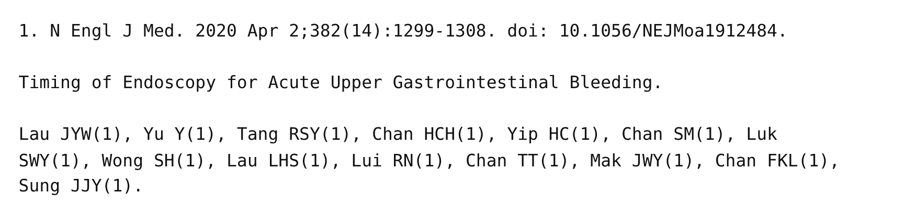
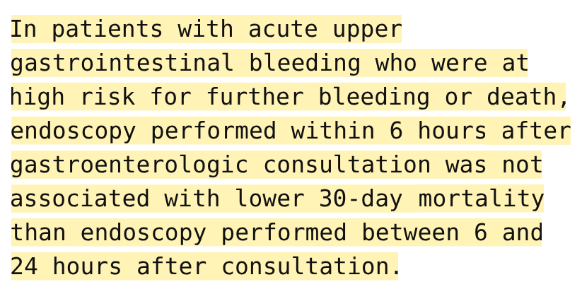
3 · ANTES DA ENDOSCOPIA E MOMENTO
A fonte: Lau 2020 — endoscopia em < 6 h não reduziu a mortalidade em 30 dias
TRADUÇÃO Em HDA de alto risco (Glasgow-Blatchford ≥ 12; n = 516), endoscopia em até 6 h após a avaliação do gastroenterologista não reduziu a mortalidade em 30 dias em relação à endoscopia entre 6 e 24 h (8,9% × 6,6%).
Fonte: Lau JYW et al., N Engl J Med 2020 [7] · print do resumo no PubMed, marca-texto acrescentado
sumário
12
Notes:
Esse é o resumo do ensaio de Lau no New England. [clique 1] A frase de conclusão: no paciente de alto risco, a endoscopia em até 6 horas da avaliação do gastroenterologista não teve mortalidade em 30 dias menor que a feita entre 6 e 24 horas [7]. [clique 2] Ou seja, a pressa sem ressuscitação não compra sobrevida.
[Tempo acumulado alvo ao fim deste slide: ~8 min 55 s]

Slide 13
3 · ANTES DA ENDOSCOPIA E MOMENTO
De volta ao paciente: ressuscitado, estratificado e com endoscopia em até 24 h
Não intubar: consciente, sem hematêmese maciça [3, 18]
CASO DIDÁTICO · RETORNO
RESSUSCITAÇÃO
2 periféricos; 500 mL; PAS 90–100; sem intubar
AAS mantido: suspender elevou a mortalidade (1,3% × 12,9%) [21]
SANGUE
Limiar ~8 g/dL (coronariopata); sem tranexâmico
Sem pressa de < 6 h: não reduz a morte [7]
RISCO
GBS alto (≥ 12 plausível); AIMS65 = 2
ANTES DO EXAME
AAS mantido; eritromicina; IBP; endoscopia ≤ 24 h
Achado: úlcera de 2,5 cm, bulbo posterior, babando.
MENSAGEM
Nenhuma etapa da ressuscitação adiou a endoscopia.
Ref.: [3, 6, 7, 8, 9, 12, 14, 21]
sumário
13
Notes:
Voltando ao paciente. Dois periféricos, 500 mL em menos de 15 minutos, sistólica entre 90 e 100, e não intubo, porque ele está consciente e sem hematêmese maciça [3]. Como é coronariopata, transfundo com limiar mais alto, perto de 8 [8], e não dou tranexâmico [6]. O AAS fica, porque suspender aumentou a mortalidade [21], e o naproxeno sai. Síncope, melena, taquicardia, hipotensão, hemoglobina baixa e ureia alta fazem um GBS alto, e o AIMS65 dá 2 pontos [12, 14]. Aí eritromicina, IBP e endoscopia dentro de 24 horas, sem correr para menos de 6 [7, 9]. E a endoscopia mostra uma úlcera de 2,5 cm na parede posterior do bulbo, babando. [clique 1: Dados do caso] [clique 2: Pergunta do caso] [clique 3: Tópico 1] [clique 4: Tópico 2] [clique 5: Tópico 3] [clique 6: Mensagem]
[Tempo acumulado alvo ao fim deste slide: ~9 min 45 s]

Slide 14
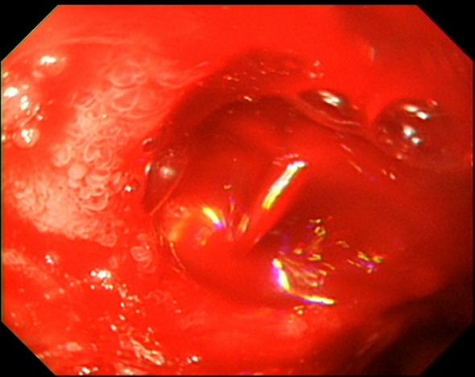
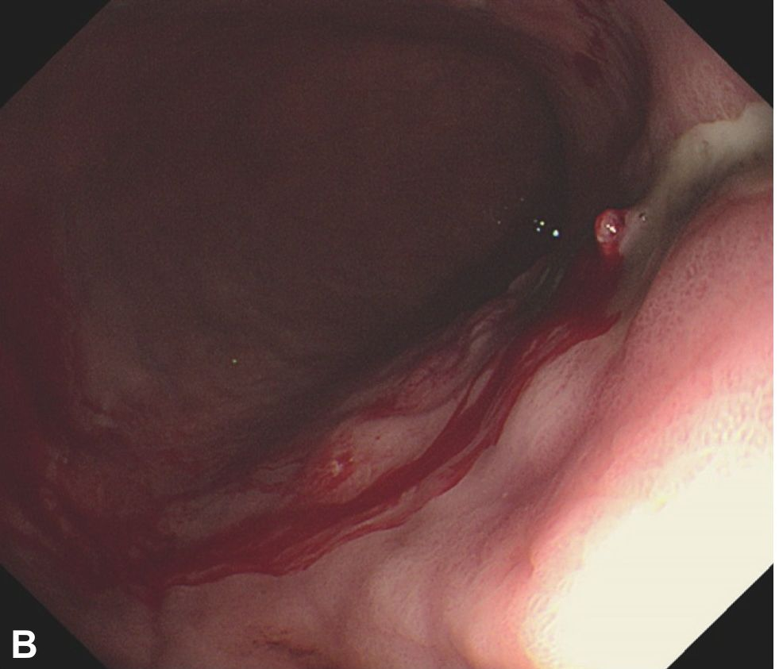
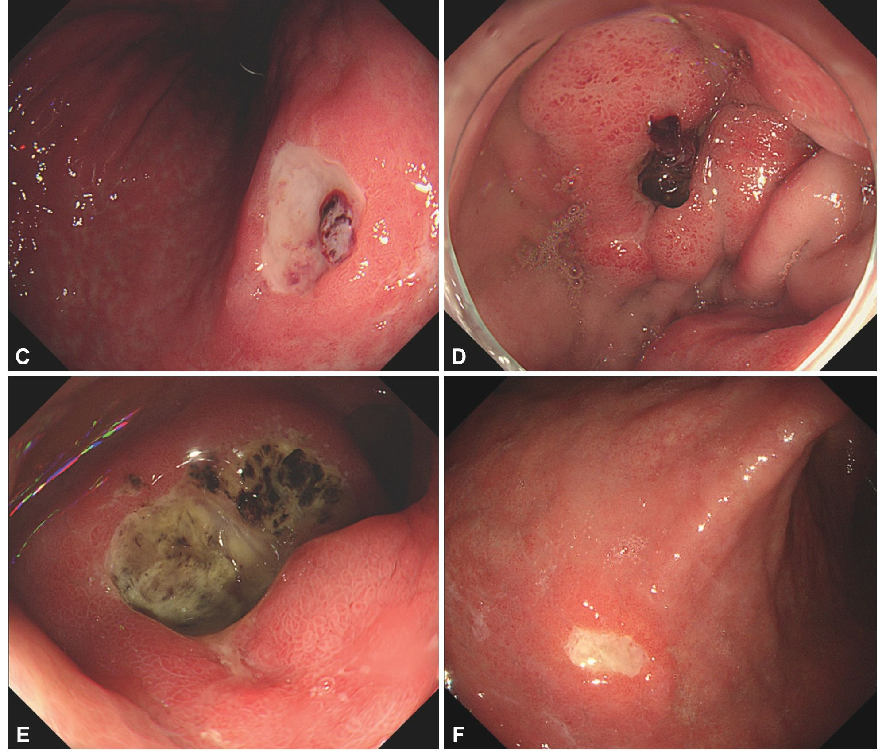
4 · TERAPIA ENDOSCÓPICA
Forrest classifica o estigma e decide quem recebe hemostasia endoscópica
IIa · vaso visível
IIb · coágulo
Ib · babação
IIc · mancha plana
III · base limpa
Ia · jato
Visões endoscópicas frontais. Ia: Lu & Chiang 2024; Ib–III: Kim & Kim 2026 (letras B–F originais; órgão não especificado).
Mensagem Ia, Ib e IIa: tratar. IIb: remover o coágulo e tratar. IIc e III: só IBP [1, 2, 9].
Fonte: Lu & Chiang, 2024 · Fig. 3 · CC BY-NC 4.0 · PMC11382247; Kim & Kim, 2026 · Fig. 2 (B–F) · CC BY-NC 4.0 · PMC13284575 · Ref.: [1, 2, 9]
sumário
14
Notes:
A classificação de Forrest é o que a endoscopia devolve para a gente, e são fotos reais, todas em visão frontal do aparelho. [clique 1] Ia é o jato arterial, aqui com o campo todo vermelho. [clique 2] Ib é a babação, sangue escorrendo da base. [clique 3] IIa é o vaso visível não sangrante, aquela saliência na base. [clique 4] IIb é o coágulo aderido. [clique 5] IIc é a mancha pigmentada plana, e III é a base limpa de fibrina [9]. [clique 6] A regra de conduta: Ia, Ib e IIa recebem hemostasia endoscópica; no IIb se considera remover o coágulo e tratar o que houver embaixo, e IIc e III ficam só com IBP [1, 2, 9].
[Tempo acumulado alvo ao fim deste slide: ~10 min 45 s]

Slide 15
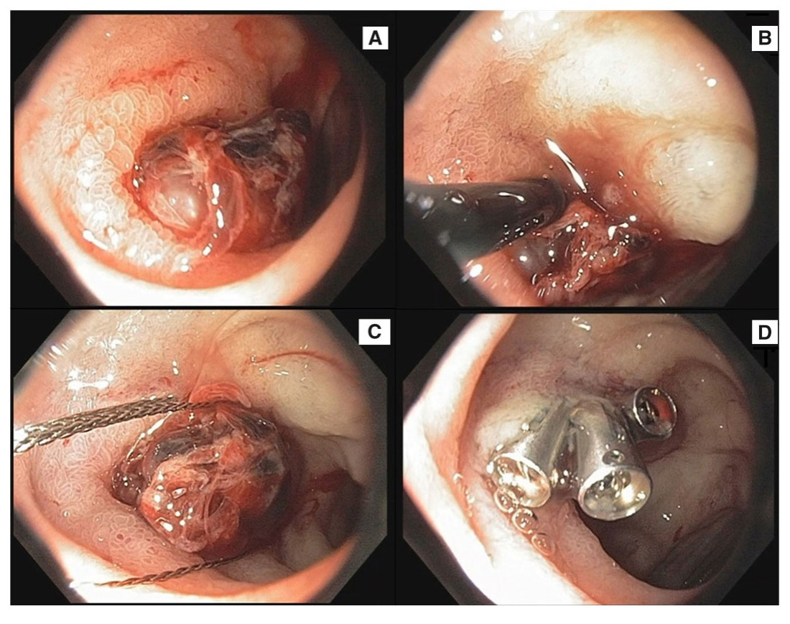
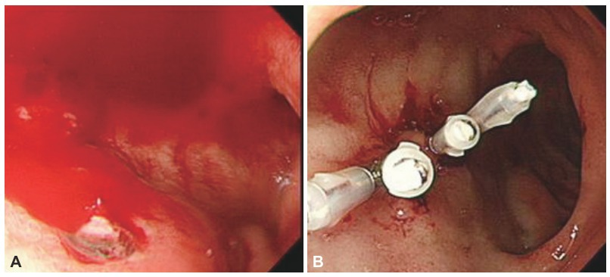
4 · TERAPIA ENDOSCÓPICA
Sangramento ativo pede terapia dupla; o coágulo aderido é removido e tratado
Epinefrina nunca isolada: 2º método, further bleeding RR 0,53 [22]
Ia/Ib: epinefrina + térmica de contato ou clipe [2]
IIa: térmica, mecânica ou esclerosante, ± epinefrina [2]
IIb: considerar remover o coágulo e tratar [9]
MENSAGEM
Quem fecha o vaso é o clipe ou a térmica.
Fonte: Kim et al., 2015 · Fig. 3 · CC BY-NC 3.0 · PMC4381136; Alali & Barkun, 2023 · Fig. 3 · CC BY-NC 4.0 · PMC10027415 · Ref.: [2, 9, 22]
sumário
15
Notes:
[clique 1] À esquerda, um jato no bulbo controlado com dois clipes, que é o tratamento mecânico. A injeção de epinefrina sozinha não basta: na revisão Cochrane, acrescentar um segundo método reduziu o further bleeding, que é falha inicial mais ressangramento, com risco relativo de 0,53 [22]. Por isso a ESGE manda, no Ia e no Ib, epinefrina mais térmica de contato ou clipe [2]. [clique 2] O vaso visível pode ser tratado com térmica, clipe ou esclerosante, com ou sem epinefrina [2]. [clique 3] À direita, a sequência do IIb: coágulo, epinefrina na borda, alça para remover o coágulo e clipes no que estava embaixo [9]. [clique 4: mensagem]
[Tempo acumulado alvo ao fim deste slide: ~11 min 35 s]

Slide 16
4 · TERAPIA ENDOSCÓPICA
OTSC, pó hemostático e IBP em alta dose ampliam a hemostasia
Estudo | Cenário | Resultado
TOP 2024 (n = 112) [26] | OTSC de 1ª linha × clipe TTS | Hemostasia inicial 98,4% × 78,4%
STING 2018 (n = 66) [25] | OTSC no ressangramento | Further bleeding 15,2% × 57,6%
Metanálise, 6 ECRs (n = 621) [27] | OTSC × terapia padrão | Ressangramento 30 d OR 0,40; mortalidade igual
Lau 2022 (n = 224) [28] | Pó TC-325 no sangramento ativo | Controle 30 d 90,1% × 81,4%; falha na índice 2,7% × 9,7%
Lau 2000 (n = 240) [23] | IBP 80 mg + 8 mg/h por 72 h | Ressangramento 6,7% × 22,5%
Diretrizes: OTSC para o refratário e o ressangramento [1, 2]; TC-325 como ponte (ICON) [8]. Depois: IBP oral 2×/dia por 14 dias [8].
Mensagem O OTSC brilha no ressangramento — e é por ele que começa o resgate.
Ref.: [1, 2, 8, 23, 25, 26, 27, 28]
sumário
16
Notes:
Três ferramentas novas. [clique 1] O OTSC, o clipe montado sobre o aparelho, em formato de armadilha de urso, como primeira linha deu hemostasia inicial de 98% contra 78% do clipe convencional que passa pelo canal, o TTS [26]. A linha destacada é a mais importante: no ressangramento, o ensaio STING reduziu o further bleeding de 57,6% para 15,2% [25]. A metanálise reduz ressangramento sem mudar mortalidade [27]. [clique 2] O pó hemostático TC-325 foi não inferior e falhou menos na endoscopia índice [28]. E depois da hemostasia, IBP 80 mg em bolus mais 8 mg por hora por 72 horas [23], e oral duas vezes ao dia por 14 dias [8]. [clique 3: mensagem]
[Tempo acumulado alvo ao fim deste slide: ~12 min 30 s]

Slide 17
SUMÁRIO
Sumário — onde estamos
1
Gravidade e risco
CONCLUÍDA
5
Ressangramento e resgate
2
Ressuscitação
CONCLUÍDA
6
Divergências entre fontes
3
Antes da endoscopia e momento
CONCLUÍDA
7
Respostas às perguntas-bússola
4
Terapia endoscópica
CONCLUÍDA
Mensagem Segunda metade: o resgate do ressangramento, as divergências e as respostas.
17
Notes:
Fechamos a primeira metade: risco, ressuscitação, momento do exame e terapia endoscópica. Agora a parte mais cirúrgica da aula, que é o resgate quando o paciente ressangra ou a endoscopia falha, depois as divergências entre as diretrizes e as respostas às três perguntas. É a parte em que o cirurgião volta a decidir junto com o endoscopista e o radiologista. [clique 1: Mensagem]
[Tempo acumulado alvo ao fim deste slide: ~12 min 45 s]

Slide 18
5 · RESSANGRAMENTO E RESGATE
No ressangramento, a escada é 2ª endoscopia, embolização e cirurgia
Ressangrou após hemostasia
Estável: 2ª endoscopia (OTSC)
Falhou e estável: TAE
divergência
instável
falhou
> 2 cm ou hipotensão: cirurgia (WSES)
Instável ou TAE falhou: cirurgia
Mensagem Repetir, embolizar, operar — e a instabilidade encurta a escada [2, 31].
Ref.: [1, 2, 24, 25, 30, 31]
sumário
18
Notes:
Juntando a terceira pergunta num algoritmo. O paciente ressangrou depois de uma hemostasia boa. [clique 1] Se ele está estável, a resposta de todas as diretrizes é uma segunda endoscopia, e de preferência com OTSC [1, 2, 25]. [clique 2] Se a segunda falha e ele continua estável num serviço com radiologia intervencionista, a RI, o próximo passo é a embolização transarterial, a TAE [2, 31]. [clique 3] A cirurgia entra quando ele fica instável, quando não há TAE ou quando a TAE falha [2, 31]. [clique 4] E aqui a divergência: úlcera maior que 2 cm ou hipotensão, a WSES manda direto para a cirurgia, porque esses são os preditores de falha [24, 31]. [clique 5: mensagem]
[Tempo acumulado alvo ao fim deste slide: ~13 min 40 s]

Slide 19
5 · RESSANGRAMENTO E RESGATE
O caminho errado: intubar de rotina, dar tranexâmico e correr para a endoscopia em < 6 h
O QUE ACONTECE
CAMINHO ERRADO
Intubação profilática: aspiração OR 3,85; pneumonia OR 4,17 [18]
"Paciente chocado com HDA: intubar de rotina, dar ácido tranexâmico e levar à endoscopia em menos de 6 h, antes de estabilizar."
Tranexâmico: morte por sangramento 4% × 4%; TEV 0,8% × 0,4% [6]
< 6 h de rotina: mais terapia, mortalidade 8,9% × 6,6% [7]
POR QUE ERRA
Nenhuma das três acelera a hemostasia: a intubação só protege quem não protege a via aérea, o tranexâmico não evita morte (RR 0,99) e a endoscopia muito precoce trata estigmas que regrediriam [6, 7, 18].
Mensagem Ressuscitar e levar à endoscopia ≤ 24 h — sem tranexâmico e sem intubação de rotina.
Ref.: [6, 7, 18]
sumário
19
Notes:
Agora o caminho errado, que parece agressivo e correto. Paciente chocado: intubo de rotina, faço ácido tranexâmico e levo para a endoscopia em menos de 6 horas, antes de estabilizar. O que acontece: a intubação profilática aumentou aspiração e pneumonia [18]. O HALT-IT, com mais de 12 mil pacientes, não mudou a morte por sangramento, 4% contra 4%, e quase dobrou o tromboembolismo venoso, o TEV [6]. E a endoscopia em menos de 6 horas tratou mais sem salvar mais [7]. Por quê? Porque nenhuma dessas três coisas encurta o caminho até a hemostasia. [clique 1: Desfecho, item a item] [clique 2: Por que erra] [clique 3: Mensagem]
[Tempo acumulado alvo ao fim deste slide: ~14 min 30 s]

Slide 20
5 · RESSANGRAMENTO E RESGATE
No ressangramento, a 2ª endoscopia resolve 3 em 4 com menos da metade das complicações
Lau 1999 — 2ª endoscopia (n = 48) × cirurgia (n = 44) [24]
2ª endoscopia controlou 35/48 (73%) [24]
Óbitos 30 d · endoscopia
5
Falha prevista por hipotensão e úlcera ≥ 2 cm [24]
Óbitos 30 d · cirurgia
8
Todas as diretrizes: repetir a endoscopia [1, 2, 3]
Complicações · endoscopia
7
Com OTSC: further bleeding 15,2% × 57,6% [25]
Complicações · cirurgia
16
MENSAGEM
Estável que ressangra: endoscopia de novo.
Ref.: [1, 2, 3, 24, 25]
sumário
20
Notes:
Por que repetir a endoscopia em vez de operar? [clique 1] O ensaio de Lau de 1999 randomizou 92 pacientes que ressangraram: segunda endoscopia contra cirurgia. Óbitos em 30 dias, 5 contra 8, sem diferença [24]. [clique 2] Complicações, 7 contra 16, a favor da endoscopia [24]. [clique 3] A segunda endoscopia deu controle definitivo em 35 de 48, 73%, e a falha foi prevista por dois fatores: hipotensão na randomização e úlcera de 2 cm ou mais [24]. [clique 4] Por isso todas as diretrizes repetem a endoscopia [1, 2, 3], e hoje com OTSC, que no STING derrubou o further bleeding para 15% [25]. [clique 5: mensagem]
[Tempo acumulado alvo ao fim deste slide: ~15 min 20 s]

Slide 21
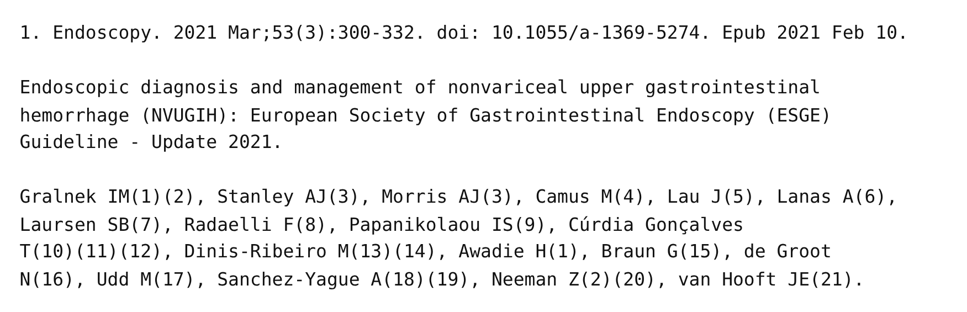
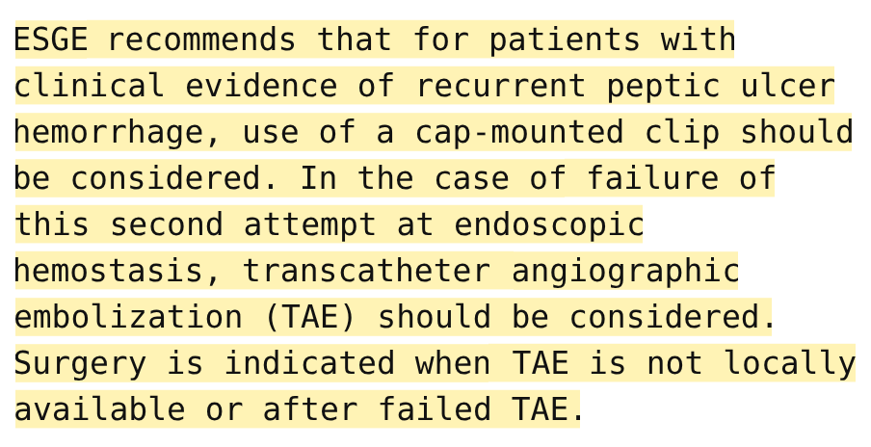
5 · RESSANGRAMENTO E RESGATE
A fonte: ESGE 2021 — OTSC no ressangramento, depois TAE, depois cirurgia
TRADUÇÃO ESGE 2021, rec. 8: no ressangramento ulceroso, considerar clipe montado em cap (OTSC); se essa segunda tentativa endoscópica falhar, considerar embolização angiográfica (TAE); cirurgia quando TAE indisponível ou após falha da TAE (recomendação forte, evidência moderada).
Fonte: Gralnek IM et al., Endoscopy 2021 (ESGE) [2] · print do resumo no PubMed, marca-texto acrescentado
sumário
21
Notes:
E a recomendação da ESGE 2021, a sociedade europeia de endoscopia, que é o segundo artigo do programa. [clique 1] No ressangramento, considerar clipe montado no cap; se essa segunda tentativa falhar, embolização angiográfica; e cirurgia quando a TAE não está disponível ou falhou [2]. [clique 2] É recomendação forte, com evidência moderada, e é exatamente a escada do algoritmo.
[Tempo acumulado alvo ao fim deste slide: ~15 min 40 s]

Slide 22
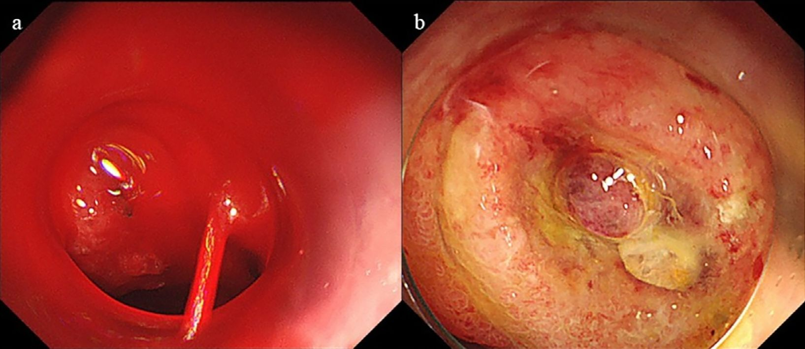
5 · RESSANGRAMENTO E RESGATE
O exame que o médico viu: jato no bulbo, falha endoscópica e embolização
FASE 1 DE 2 · ENDOSCOPIA
Jato arterial (Ia)
Após térmica + PuraStat
a–b: bulbo duodenal, parede posterior, visão endoscópica frontal
Mensagem O vaso era a pancreaticoduodenal superior anterior, ramo da AGD — não o tronco.
Fonte: Maruyama et al., 2025 · Fig. 3 · CC BY 4.0 · PMC12140839 · vaso: pancreaticoduodenal superior anterior · Ref.: [2]
sumário
22
Notes:
Agora um caso real, publicado em 2025, que percorre a escada inteira. Visão endoscópica frontal do bulbo, parede posterior. [clique 1] À esquerda, um jato arterial, Forrest Ia. O OTSC falhou e a hemostasia foi temporária, com térmica e um gel hemostático, que é o painel da direita [clique 2]. Dois dias depois, ele ressangrou.
[Tempo acumulado alvo ao fim deste slide: ~16 min 10 s]

Slide 23
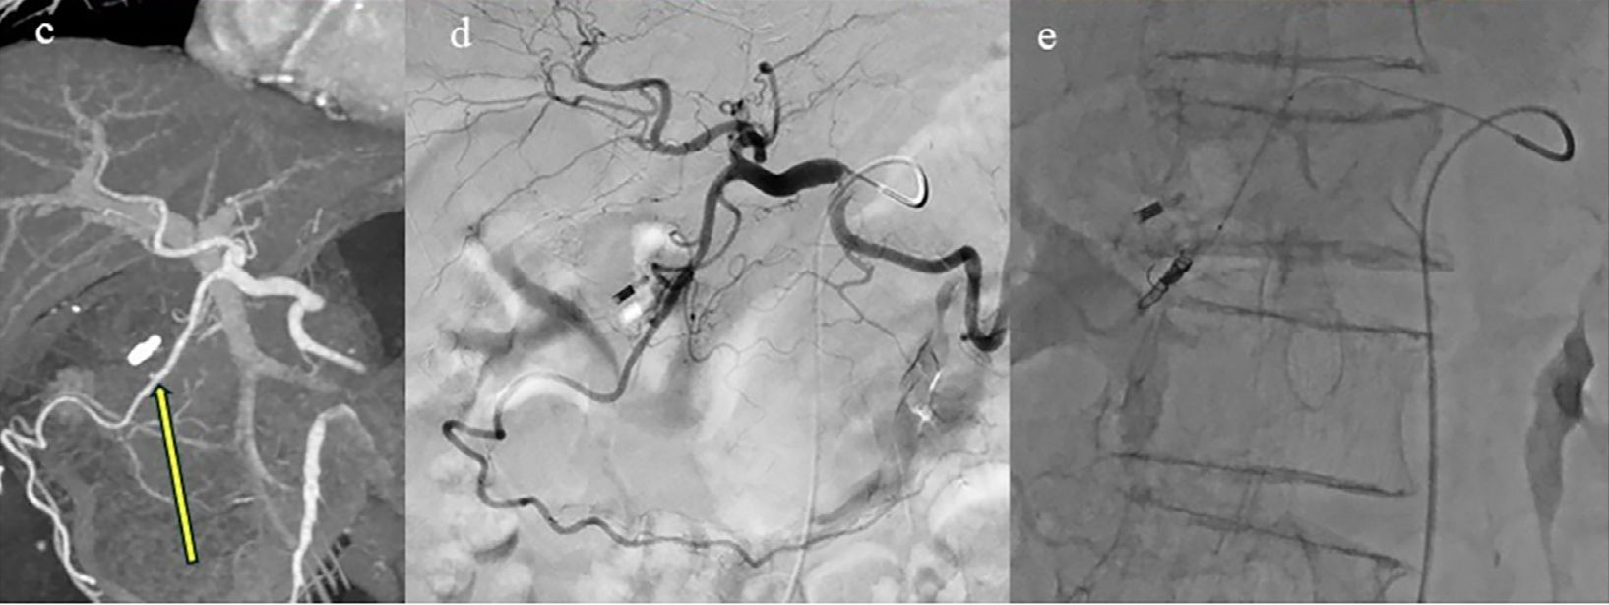
5 · RESSANGRAMENTO E RESGATE
O exame que o médico viu: jato no bulbo, falha endoscópica e embolização
FASE 2 DE 2 · TC E ANGIOGRAFIA
Angiografia celíaca
Coils
Pseudoaneurisma (seta original)
c: TC com contraste (reconstrução); d–e: angiografia celíaca AP, direita do paciente à esquerda
Mensagem O vaso era a pancreaticoduodenal superior anterior, ramo da AGD — não o tronco.
Fonte: Maruyama et al., 2025 · Fig. 3 · CC BY 4.0 · PMC12140839 · vaso: pancreaticoduodenal superior anterior · Ref.: [2]
sumário
23
Notes:
Aí a TC com contraste, à esquerda, mostra um pseudoaneurisma na seta amarela original [clique 1]. A angiografia celíaca em incidência frontal, com a direita do paciente à esquerda da imagem, confirma [clique 2], e o vaso é embolizado com coils, à direita [clique 3]. Um cuidado de honestidade: aqui o vaso é a pancreaticoduodenal superior anterior, um ramo da AGD, e não o tronco da gastroduodenal [clique 4]. É a embolização que a ESGE coloca depois da falha da segunda endoscopia [2].
[Tempo acumulado alvo ao fim deste slide: ~16 min 45 s]

Slide 24
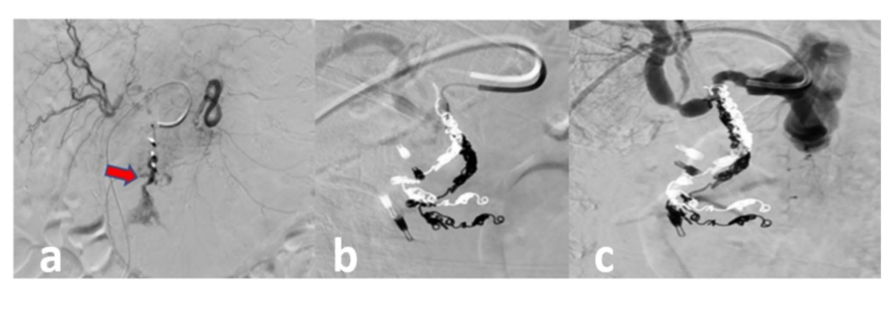
5 · RESSANGRAMENTO E RESGATE
A embolização ressangra mais que a cirurgia, mas complica menos
Sem ECR: 13 estudos, 1.077 pacientes [30]
TAE: ressangramento OR 2,44; nova intervenção OR 2,13 [30]
TAE: complicações OR 0,45; mortalidade OR 0,77 (NS) [30]
WSES: estável com 2 falhas → TAE; instável: não de rotina [31]
MENSAGEM
TAE no estável; cirurgia no instável ou na falha.
Angiografia AP; direita do paciente à esquerda. Seta vermelha original: extravasamento da AGD (a); coils (b, c).
Fonte: Ozen et al., 2025 · Fig. 1 · CC BY 4.0 · PMC11965190 · Ref.: [3, 30, 31]
sumário
24
Notes:
Na imagem, uma angiografia por subtração em incidência frontal: a seta vermelha mostra o contraste extravasando da AGD, e depois os coils. [clique 1] A metanálise de Tarasconi juntou 13 estudos não randomizados, 1.077 pacientes, porque não existe ensaio randomizado: a TAE ressangrou mais, com OR de 2,44, e precisou de nova intervenção mais vezes [30]. [clique 2] Em compensação, complicou menos, OR de 0,45, e a mortalidade não foi diferente [30]. Por isso a TAE é mais segura no paciente cheio de comorbidades [3]. [clique 3] A WSES indica a TAE no estável com duas falhas endoscópicas e não a recomenda de rotina no instável [31]. [clique 4: mensagem]
[Tempo acumulado alvo ao fim deste slide: ~17 min 35 s]

Slide 25
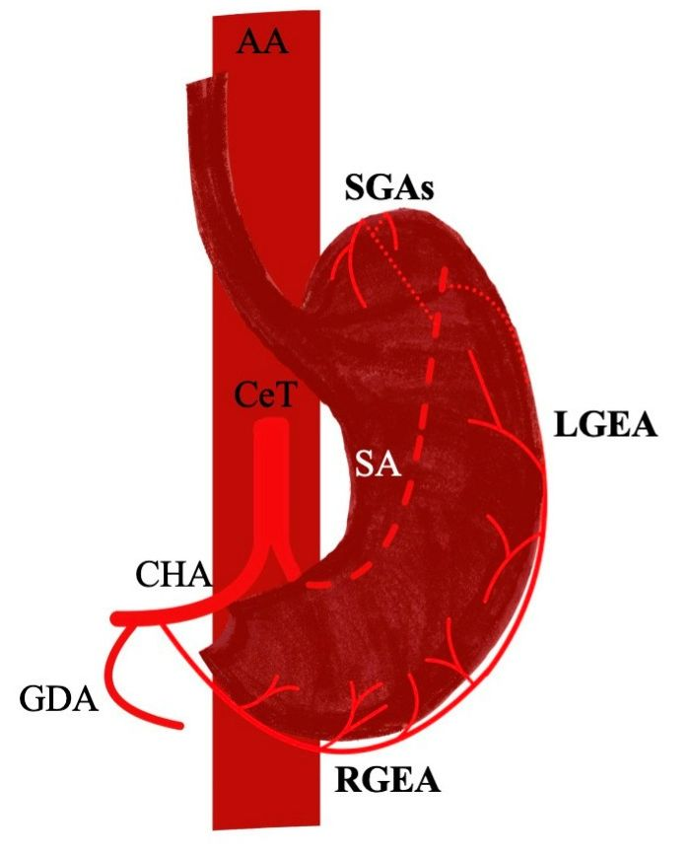
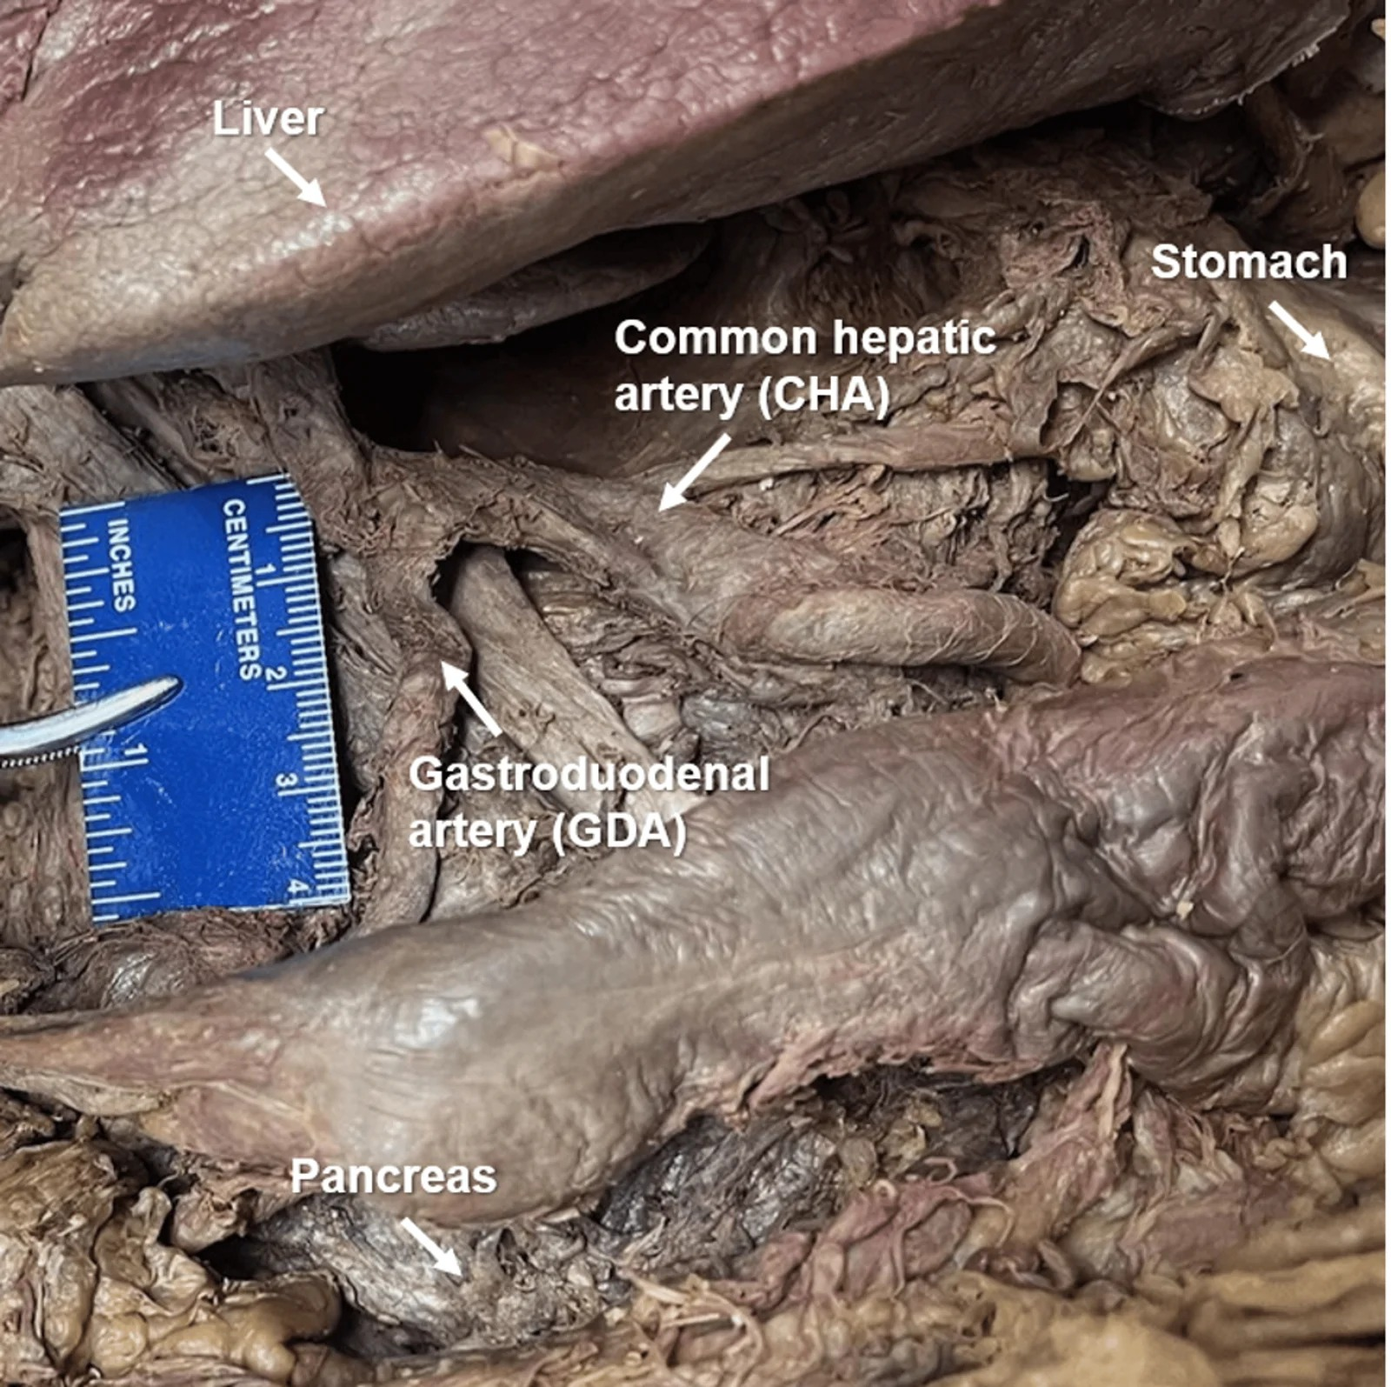
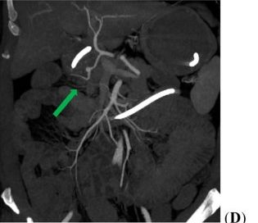
5 · RESSANGRAMENTO E RESGATE
Na mesa: a AGD desce atrás do bulbo, e é ela que a úlcera posterior erode
Pseudoaneurisma da AGD
AGD rumo à cabeça do pâncreas
AGD (GDA)
Esquema e peça de cadáver: vista anterior, cranial em cima, direita do paciente à esquerda. Angio-TC MIP coronal: legenda original diz D2 e bulbo.
Mensagem Duodenotomia e AGD ligada em três pontos: as pancreáticas transversas reabastecem o vaso [31].
Fonte: Triantafyllou, 2025 · CC BY 4.0 · PMC12651528; Stewart, 2026 · CC BY 4.0 · PMC13684894; Langellotti, 2026 · CC BY 4.0 · PMC13257769
sumário
25
Notes:
Agora a mesa, em vista anterior, cranial em cima e a direita do paciente à esquerda. [clique 1] No esquema, a hepática comum dá a gastroduodenal, que desce. [clique 2] Na peça de cadáver, com o estômago rebatido, a AGD vai para a cabeça do pâncreas, e o bulbo, não rotulado, fica na frente dela. [clique 3] Na angio-TC, um pseudoaneurisma da AGD numa úlcera posterior; a legenda original fala em D2 e em bulbo. [clique 4] Na sala, decúbito dorsal, duodenotomia longitudinal, e na descrição clássica um ponto cranial, um caudal e um em U medial para o ramo pancreático transverso, porque essas colaterais reabastecem a AGD [31].
[Tempo acumulado alvo ao fim deste slide: ~18 min 35 s]

Slide 26
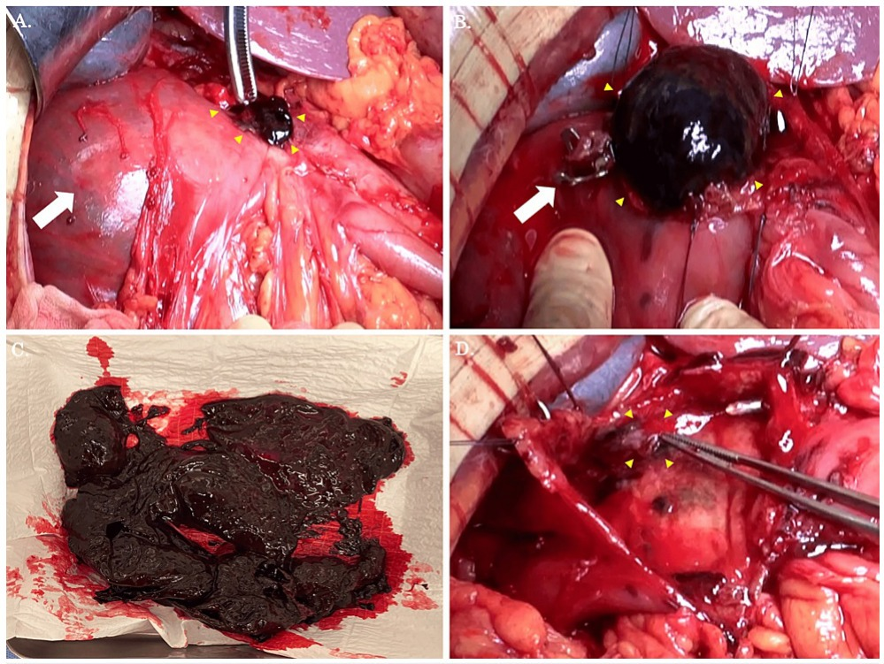
5 · RESSANGRAMENTO E RESGATE
A cirurgia entra no instável refratário, sem TAE ou após falha da TAE
Duodenal posterior: duodenotomia + AGD em três pontos [31]
Úlcera gástrica: ressecar ou ao menos biopsiar [31]
Choque com desarranjo grave: controle de danos [31]
Origem incerta: endoscopia intraoperatória ajuda [31]
MENSAGEM
Mortalidade operatória histórica: até 40% [31].
Laparotomia supramesocólica, decúbito dorsal. Contexto atípico: pós-dissecção aórtica, hematoma e perfuração pelo OTSC.
Fonte: Harada et al., 2024 · Fig. 2 · CC BY 4.0 · PMC11022004 · pós-dissecção aórtica; hematoma pelo OTSC · Ref.: [31]
sumário
26
Notes:
A foto é uma laparotomia supramesocólica em decúbito dorsal, com a piloroduodenotomia aberta mostrando hematoma e o OTSC; o contexto é atípico, um paciente após dissecção de aorta, e a sutura foi num ramo pequeno da parede, não no tronco da AGD. [clique 1] Para a úlcera duodenal posterior, a técnica é duodenotomia com ligadura da AGD em três pontos [31]. [clique 2] Na úlcera gástrica, ressecar ou ao menos biopsiar, porque pode ser câncer [31]. [clique 3] No choque com desarranjo grave, controle de danos, e se não se sabe de onde sangra, endoscopia na mesa [31]. A mortalidade operatória já chegou a 40%, e por isso a TAE cresceu [31]. [clique 4: mensagem]
[Tempo acumulado alvo ao fim deste slide: ~19 min 25 s]

Slide 27
6 · DIVERGÊNCIAS ENTRE FONTES
Divergência entre fontes: hora da endoscopia, pó hemostático e quem vai direto à cirurgia
Tema | Uma posição | Outra posição
Endoscopia < 12 h no alto risco | ESGE 2015: admitida se instável apesar da ressuscitação [9] | ESGE 2021: contra ≤ 12 h (forte); ICON: sem recomendação [2, 8]
Pó TC-325 | ACG: tratamento do sangramento ativo; ECR não inferior [1, 28] | ICON e Orpen-Palmer: ponte, não tratamento único [3, 8]
Úlcera > 2 cm ou hipotensão no ressangramento | WSES: cirurgia sem repetir a endoscopia (forte, evidência muito baixa) [31] | ESGE e ACG: 2ª endoscopia para todos; TAE na falha [1, 2]
TAE no instável | ESGE: TAE antes da cirurgia (forte) [2] | WSES: contra TAE de rotina no instável [31]
Lau 1999 só mostrou que hipotensão e úlcera ≥ 2 cm predizem falha; não testou cirurgia direta [24].
Mensagem Onde a evidência é fraca, a decisão é do serviço: equipe, RI disponível e fisiologia do paciente.
Ref.: [1, 2, 3, 8, 9, 24, 28, 31]
sumário
27
Notes:
Quatro divergências que vale saber citar. [clique 1] Na hora do exame, a ESGE de 2015 admitia menos de 12 horas no alto risco instável, e a de 2021 recomenda contra [2, 9]. O pó: a ACG o sugere para sangramento ativo, apoiada num ensaio de não inferioridade, e o ICON e Orpen-Palmer o tratam só como ponte [1, 3, 8, 28]. A linha destacada é a mais cirúrgica: úlcera maior que 2 cm ou hipotensão, a WSES opera direto, com recomendação forte e evidência muito baixa, e ESGE e ACG repetem a endoscopia [1, 2, 31]. [clique 2] E o fundamento da WSES é o Lau de 1999, que só mostrou preditores de falha [24]. [clique 3: mensagem]
[Tempo acumulado alvo ao fim deste slide: ~20 min 20 s]

Slide 28
6 · DIVERGÊNCIAS ENTRE FONTES
O desfecho: ressangrou no 2º dia, e a escada do resgate foi seguida
OTSC no ressangramento: further bleeding 15,2% × 57,6% [25]
CASO DIDÁTICO · DESFECHO
ÍNDICE
Forrest Ib: epinefrina + clipes; IBP 72 h
Úlcera ≥ 2 cm e hipotensão predizem falha [24]
DIA 2
Melena; Hb −2,5 g/dL; FC 120, responde a volume
AAS volta com a hemostasia confirmada [2, 20]
RESGATE
OTSC; falhou e estável: TAE; instável: cirurgia
AAS
Retomar com a hemostasia garantida
Úlcera de 2,5 cm: a WSES já iria direto à cirurgia.
MENSAGEM
Ressuscitar, endoscopia ≤ 24 h, resgate em escada.
Ref.: [2, 20, 23, 24, 25, 30, 31]
sumário
28
Notes:
Fechando o caso. Na endoscopia índice, Forrest Ib de 2,5 cm na parede posterior do bulbo: epinefrina mais clipes e IBP em alta dose por 72 horas [2, 23]. No segundo dia, nova melena, queda de 2,5 de hemoglobina e frequência de 120, só que responde a volume. Aí segunda endoscopia com OTSC [2, 25], sabendo que úlcera de 2 cm ou mais prevê falha [24], e que por isso a WSES já operaria sem repetir a endoscopia [31]. Se falhar e ele estiver estável, embolização da AGD [2, 30]; se ficar instável, laparotomia, duodenotomia e ligadura em três pontos [31]. E o AAS volta assim que a hemostasia estiver garantida [2, 20]. [clique 1: Dados do caso] [clique 2: Pergunta do caso] [clique 3: Tópico 1] [clique 4: Tópico 2] [clique 5: Tópico 3] [clique 6: Mensagem]
[Tempo acumulado alvo ao fim deste slide: ~21 min 5 s]

Slide 29
7 · RESPOSTAS ÀS PERGUNTAS-BÚSSOLA
Pergunta 1: ressuscitar em paralelo, de forma restritiva, sem atrasar a endoscopia
Paralelo: 2 periféricos ≤ 18 G; 500 mL < 15 min; PAS 90–100 [3]
1
PERGUNTA-BÚSSOLA
Hemácias se Hb < 7 (ACG) ou < 8 (ICON); mais alto no cardiopata [1, 8]
Em hemorragia digestiva alta com choque, como priorizar acesso vascular, cristaloide, transfusão, correção de coagulopatia e proteção da via aérea sem atrasar a hemostasia?
Varfarina grave: CCP; DOAC: suspender; AAS: manter [3, 20, 21]
Sem tranexâmico; intubar só para proteger a via aérea [6, 18]
VEREDITO
Tudo ao mesmo tempo, restritivo e sem tranexâmico — e nada disso adia a endoscopia.
Ref.: [1, 3, 6, 8, 18, 20, 21]
sumário
29
Notes:
Primeira pergunta: como priorizar sem atrasar a hemostasia? A resposta é que não há fila, é tudo ao mesmo tempo: dois periféricos calibrosos, 500 mL em menos de 15 minutos e pressão sistólica entre 90 e 100 [3]. Sangue com estratégia restritiva, abaixo de 7 pela ACG ou de 8 pelo ICON, e mais alto no cardiopata [1, 8]. Varfarina com sangramento grave pede CCP, DOAC se suspende, e o AAS de prevenção secundária fica [3, 20, 21]. Sem tranexâmico, e intubação só para proteger a via aérea [6, 18]. E nada disso adia a endoscopia. [clique 1: Tópico 1] [clique 2: Tópico 2] [clique 3: Tópico 3] [clique 4: Tópico 4] [clique 5: Veredito]
[Tempo acumulado alvo ao fim deste slide: ~21 min 50 s]

Slide 30
7 · RESPOSTAS ÀS PERGUNTAS-BÚSSOLA
Pergunta 2: endoscopia precoce, em até 24 h; urgente só para quem não estabiliza
Todo internado: endoscopia ≤ 24 h após ressuscitar [1, 2, 8]
2
PERGUNTA-BÚSSOLA
GBS ≥ 12 em < 6 h: sem ganho (8,9% × 6,6%) [7]
Quais achados justificam endoscopia urgente ou precoce, e quando a intubação e a eritromicina pré-endoscópica mudam a estratégia?
Não estabiliza: abreviar o intervalo [3, 9]
Eritromicina: visualização OR 4,14; menos 2ª endoscopia [16]
Intubação muda a logística, não o prognóstico [18, 19]
VEREDITO
Precoce, não urgente: ≤ 24 h com eritromicina; intubar só quem não protege a via aérea.
Ref.: [1, 2, 3, 7, 8, 9, 16, 18, 19]
sumário
30
Notes:
Segunda pergunta: endoscopia urgente ou precoce? Para todo internado, precoce, em até 24 horas depois de ressuscitar [1, 2, 8]. A urgente, em menos de 6 horas, não reduziu morte nem no GBS de 12 ou mais [7]. A exceção é quem não estabiliza, em que se abrevia o intervalo [3, 9]. A eritromicina muda a estratégia porque deixa o primeiro exame diagnóstico e terapêutico, com menos segunda endoscopia [16]. E a intubação muda a logística, não o prognóstico: a profilática trouxe mais pneumonia, e é só para quem não protege a via aérea [18, 19]. [clique 1: Tópico 1] [clique 2: Tópico 2] [clique 3: Tópico 3] [clique 4: Tópico 4] [clique 5: Tópico 5] [clique 6: Veredito]
[Tempo acumulado alvo ao fim deste slide: ~22 min 35 s]

Slide 31
7 · RESPOSTAS ÀS PERGUNTAS-BÚSSOLA
Pergunta 3: repetir a endoscopia, embolizar se falhar e operar o instável
Ressangrou: 2ª endoscopia com OTSC — controla 73% [24, 25]
3
PERGUNTA-BÚSSOLA
Falhou, estável, com RI: TAE [2, 30]
Diante de ressangramento ou falha endoscópica, quando repetir a endoscopia, indicar embolização transarterial ou acionar a cirurgia?
Instável, sem TAE ou TAE falhou: cirurgia [2, 31]
> 2 cm ou hipotensão: WSES opera direto — divergência [24, 31]
VEREDITO
Endoscopia → embolização → cirurgia; a instabilidade encurta a escada.
Ref.: [2, 24, 25, 30, 31]
sumário
31
Notes:
Terceira pergunta: repetir, embolizar ou operar? Ressangrou, repete a endoscopia, de preferência com OTSC, que controla três em cada quatro com menos complicações que a cirurgia [24, 25]. Se a segunda falha e o paciente está estável num serviço com radiologia intervencionista, embolização [2, 30]. Cirurgia para o instável, quando não há TAE ou quando ela falha [2, 31]. E a zona cinzenta é a úlcera maior que 2 cm ou com hipotensão, em que a WSES opera direto [24, 31]. Ou seja, a escada é a mesma, e a instabilidade pula degraus. [clique 1: Tópico 1] [clique 2: Tópico 2] [clique 3: Tópico 3] [clique 4: Tópico 4] [clique 5: Veredito]
[Tempo acumulado alvo ao fim deste slide: ~23 min 20 s]

Slide 32
FORJA · QUESTÃO 1
Forja 1 — quanto sangue?
Homem de 55 anos com HDA por úlcera duodenal: FC 104 bpm, PA 110/70 mmHg, sem cardiopatia, Hb 7,8 g/dL, sem uso de antitrombóticos. A conduta transfusional mais adequada é:
A
Transfundir 2 concentrados de hemácias para manter Hb ≥ 10 g/dL
B
Plasma fresco congelado empírico antes da endoscopia
C
Ácido tranexâmico 1 g IV e reavaliar a hemoglobina
D
Não transfundir agora; transfundir se Hb < 7 g/dL
E
Transfundir plaquetas antes da endoscopia
Antes de avançar: qual é o dado que decide a questão?
Questão didática construída a partir das fontes citadas · Ref.: [1, 4, 5, 6, 20]
sumário
32
Notes:
Primeira questão da forja, para vocês. Homem de 55 anos, úlcera duodenal sangrando, frequência de 104, pressão de 110 por 70, sem cardiopatia e com hemoglobina de 7,8. Qual a conduta transfusional? Pensem no número e no dado que muda o limiar. Levantem a mão por letra, porque eu quero ver como a sala se divide antes de mostrar a resposta. [clique 1: Alternativas, uma a uma]
[Tempo acumulado alvo ao fim deste slide: ~24 min]

Slide 33
FORJA · QUESTÃO 1
Forja 1 — quanto sangue?
Homem de 55 anos com HDA por úlcera duodenal: FC 104 bpm, PA 110/70 mmHg, sem cardiopatia, Hb 7,8 g/dL, sem uso de antitrombóticos. A conduta transfusional mais adequada é:
A
Transfundir 2 concentrados de hemácias para manter Hb ≥ 10 g/dL
B
Plasma fresco congelado empírico antes da endoscopia
C
Ácido tranexâmico 1 g IV e reavaliar a hemoglobina
D
Não transfundir agora; transfundir se Hb < 7 g/dL
E
Transfundir plaquetas antes da endoscopia
GABARITO D · COMENTÁRIO
Sem cardiopatia, a estratégia é restritiva: limiar de 7 g/dL (ACG) [1]. Liberal ressangra mais (16% × 10%) [4]; tranexâmico não reduz morte e dobra o TEV [6].
Questão didática construída a partir das fontes citadas · Ref.: [1, 4, 5, 6, 20]
sumário
33
Notes:
O dado-pivô é a ausência de cardiopatia. Sem ela, a estratégia é restritiva, com limiar de 7 pela ACG [1]. [clique 1] Então a resposta é D: não transfundir agora. A alternativa A é o braço liberal, que ressangrou mais, 16% contra 10% [4]. Plasma não tem indicação sem coagulopatia, o tranexâmico não reduziu a morte e dobrou o tromboembolismo [6], e plaquetas só abaixo de 50 mil [3].
[Tempo acumulado alvo ao fim deste slide: ~24 min 35 s]

Slide 34
FORJA · QUESTÃO 2
Forja 2 — a hora da endoscopia
Mulher de 72 anos com melena; PA 95/60 mmHg, que normaliza após 1 L de cristaloide; Glasgow-Blatchford 13; consciente, sem hematêmese. A melhor estratégia é:
A
Endoscopia em menos de 6 h, obrigatória porque o GBS é ≥ 12
B
Eritromicina 250 mg IV e endoscopia nas primeiras 24 h após a ressuscitação
C
Intubação orotraqueal profilática antes do exame
D
Lavagem nasogástrica para estimar a atividade do sangramento
E
Angiografia antes da endoscopia
Antes de avançar: qual é o dado que decide a questão?
Questão didática construída a partir das fontes citadas · Ref.: [2, 7, 9, 18, 31]
sumário
34
Notes:
Segunda questão. Mulher de 72 anos com melena, pressão de 95 por 60 que normaliza com um litro, GBS de 13, consciente e sem hematêmese. Qual a melhor estratégia? Pensem no que a ressuscitação respondeu e no que o GBS alto tenta empurrar vocês a fazer. Escolham a letra antes de eu virar o slide. [clique 1: Alternativas, uma a uma]
[Tempo acumulado alvo ao fim deste slide: ~25 min 15 s]

Slide 35
FORJA · QUESTÃO 2
Forja 2 — a hora da endoscopia
Mulher de 72 anos com melena; PA 95/60 mmHg, que normaliza após 1 L de cristaloide; Glasgow-Blatchford 13; consciente, sem hematêmese. A melhor estratégia é:
A
Endoscopia em menos de 6 h, obrigatória porque o GBS é ≥ 12
B
Eritromicina 250 mg IV e endoscopia nas primeiras 24 h após a ressuscitação
C
Intubação orotraqueal profilática antes do exame
D
Lavagem nasogástrica para estimar a atividade do sangramento
E
Angiografia antes da endoscopia
GABARITO B · COMENTÁRIO
Respondeu à ressuscitação: endoscopia precoce (≤ 24 h) com eritromicina [2, 9]. Em < 6 h, sem ganho mesmo com GBS ≥ 12 (8,9% × 6,6%) [7]; intubação profilática aumenta pneumonia [18].
Questão didática construída a partir das fontes citadas · Ref.: [2, 7, 9, 18, 31]
sumário
35
Notes:
O pivô é que ela respondeu à ressuscitação. [clique 1] Então a resposta é B: eritromicina e endoscopia nas primeiras 24 horas [2, 9]. A alternativa A é a armadilha do GBS alto, só que o ensaio de Lau mostrou que menos de 6 horas não reduz morte [7]. Intubar consciente e sem hematêmese aumenta pneumonia [18], a lavagem nasogástrica não é recomendada [9], e a angiografia antes da endoscopia tem muito exame negativo [31].
[Tempo acumulado alvo ao fim deste slide: ~25 min 50 s]

Slide 36
FORJA · QUESTÃO 3
Forja 3 — a segunda falha
Homem de 66 anos com úlcera duodenal posterior de 1,5 cm ressangra após duas endoscopias com hemostasia. Agora está estável, sem drogas vasoativas, em hospital com radiologia intervencionista 24 h. O próximo passo é:
A
Terceira endoscopia com clipes convencionais
B
Laparotomia com duodenotomia e ligadura da AGD
C
Balão de Sengstaken-Blakemore como ponte
D
Dobrar a dose de IBP e observar
E
Arteriografia com embolização transarterial
Antes de avançar: qual é o dado que decide a questão?
Questão didática construída a partir das fontes citadas · Ref.: [2, 3, 23, 30, 31]
sumário
36
Notes:
Última questão. Úlcera duodenal posterior de 1,5 cm, ressangrou depois de duas endoscopias. Agora está estável, sem droga vasoativa, num hospital com radiologia intervencionista 24 horas. Qual o próximo passo? Lembrem da escada do algoritmo e do que muda quando o paciente está estável. Escolham a letra antes de eu virar o slide. [clique 1: Alternativas, uma a uma]
[Tempo acumulado alvo ao fim deste slide: ~26 min 30 s]

Slide 37
FORJA · QUESTÃO 3
Forja 3 — a segunda falha
Homem de 66 anos com úlcera duodenal posterior de 1,5 cm ressangra após duas endoscopias com hemostasia. Agora está estável, sem drogas vasoativas, em hospital com radiologia intervencionista 24 h. O próximo passo é:
A
Terceira endoscopia com clipes convencionais
B
Laparotomia com duodenotomia e ligadura da AGD
C
Balão de Sengstaken-Blakemore como ponte
D
Dobrar a dose de IBP e observar
E
Arteriografia com embolização transarterial
GABARITO E · COMENTÁRIO
Duas falhas endoscópicas em paciente estável com RI: TAE (ESGE forte; WSES) [2, 31]. Cirurgia se instável, TAE indisponível ou falha [2, 31]; balão é ponte no varicoso [3].
Questão didática construída a partir das fontes citadas · Ref.: [2, 3, 23, 30, 31]
sumário
37
Notes:
O pivô é a estabilidade, junto com a radiologia disponível. [clique 1] A resposta é E: embolização transarterial, que a ESGE recomenda depois da falha da segunda endoscopia [2, 31]. A laparotomia seria a resposta se ele estivesse instável, sem TAE ou com a TAE falhando [2, 31]. Terceira endoscopia foge da escada, o balão é ponte do varicoso [3], e o IBP previne ressangramento depois da hemostasia, mas não resolve falha [23].
[Tempo acumulado alvo ao fim deste slide: ~27 min 5 s]

Slide 38
TABELA-MÃE
Tabela-mãe: gatilho → conduta
GBS ≤ 1
Choque
Hb < 7 g/dL sem cardiopatia
Cardiopatia
Alta; endoscopia ambulatorial [2, 12]
2 periféricos ≤ 18 G; 500 mL < 15 min; PAS 90–100 [3]
Limiar mais alto, ≈ 8 g/dL [8]
Transfundir (restritivo) [1]
Varfarina + sangramento grave
AAS de prevenção secundária
Ácido tranexâmico
Via aérea preservada
Não usar [6]
Não intubar profilaticamente [18]
Suspender; CCP, não plasma [3, 20]
Manter ou retomar logo [2, 20, 21]
HDA grave antes do exame
Forrest Ia/Ib
Ressangramento, estável
Falha da 2ª endoscopia
Eritromicina 250 mg IV 30–120 min antes [9, 16]
Epinefrina + clipe ou térmica [2, 22]
2ª endoscopia com OTSC [2, 25]
Estável: TAE; instável: cirurgia [2, 31]
Mensagem Verde: conduta definida · âmbar: atenção · ameixa: individualizar · vinho: não fazer.
Ref.: [1, 2, 3, 6, 8, 9, 12, 16, 18, 20, 21, 22, 25, 31]
sumário
38
Notes:
A tabela-mãe junta os gatilhos da aula. Na primeira linha, o GBS de 1 ou menos vai para casa, o choque recebe acesso, volume e alvo pressórico, a hemoglobina abaixo de 7 sem cardiopatia recebe sangue, e o cardiopata tem limiar mais alto. Na segunda, varfarina grave pede CCP, o AAS de prevenção secundária fica, e em vinho o que não se faz: tranexâmico e intubação profilática. Na terceira, eritromicina antes do exame, terapia dupla no Ia e Ib, OTSC no ressangramento e, se a segunda falhar, TAE no estável e cirurgia no instável. [clique 1: Linha 1 de cartões] [clique 2: Linha 2 de cartões] [clique 3: Linha 3 de cartões] [clique 4: Mensagem]
[Tempo acumulado alvo ao fim deste slide: ~27 min 55 s]

Slide 39
CONCLUSÕES
Cinco mensagens resumem a aula
1
Risco: GBS ≤ 1 vai para casa; o GBS prevê intervenção melhor que morte [2, 12].
2
Ressuscitação: em paralelo e restritiva: Hb 7–8, CCP na varfarina, sem tranexâmico [1, 6, 8].
3
Endoscopia: em até 24 h após estabilizar, com eritromicina; < 6 h não salva mais [2, 7, 16].
4
Hemostasia: nunca epinefrina isolada; IBP em alta dose por 72 h [2, 22, 23].
5
Resgate: 2ª endoscopia com OTSC → TAE → cirurgia; o instável pula degraus [2, 24, 31].
Mensagem Estabilizar sem atrasar, tratar o estigma certo e subir a escada do resgate na ordem.
Ref.: [1, 2, 6, 7, 8, 12, 16, 22, 23, 24, 31]
sumário
39
Notes:
Para fechar, cinco mensagens. Risco: GBS de 1 ou menos vai para casa, e o GBS prevê intervenção melhor do que prevê morte. Ressuscitação: em paralelo e restritiva, CCP na varfarina e sem tranexâmico. Endoscopia em até 24 horas depois de estabilizar, com eritromicina, porque menos de 6 horas não salva mais. Hemostasia: nunca epinefrina sozinha, e IBP em alta dose por 72 horas. E resgate em escada: segunda endoscopia com OTSC, embolização e cirurgia, com o instável pulando degraus. Obrigado. [clique 1: Mensagem 1] [clique 2: Mensagem 2] [clique 3: Mensagem 3] [clique 4: Mensagem 4] [clique 5: Mensagem 5] [clique 6: Mensagem]
[Tempo acumulado alvo ao fim deste slide: ~28 min 40 s]

Slide 40
REFERÊNCIAS
Referências citadas (1–14 de 27)
1. Laine L, Barkun AN, Saltzman JR, et al. ACG clinical guideline: upper gastrointestinal and ulcer bleeding. Am J Gastroenterol. 2021;116(5):899-917. doi:10.14309/ajg.0000000000001245. Errata em: Am J Gastroenterol. 2021;116(11):2309.
2. Gralnek IM, Stanley AJ, Morris AJ, et al. Endoscopic diagnosis and management of nonvariceal upper gastrointestinal hemorrhage (NVUGIH): European Society of Gastrointestinal Endoscopy (ESGE) Guideline – Update 2021. Endoscopy. 2021;53(3):300-32. doi:10.1055/a-1369-5274.
3. Orpen-Palmer J, Stanley AJ. Update on the management of upper gastrointestinal bleeding. BMJ Med. 2022;1(1):e000202. doi:10.1136/bmjmed-2022-000202.
4. Villanueva C, Colomo A, Bosch A, et al. Transfusion strategies for acute upper gastrointestinal bleeding. N Engl J Med. 2013;368(1):11-21. doi:10.1056/NEJMoa1211801.
5. Jairath V, Kahan BC, Gray A, et al. Restrictive versus liberal blood transfusion for acute upper gastrointestinal bleeding (TRIGGER): a pragmatic, open-label, cluster randomised feasibility trial. Lancet. 2015;386(9989):137-44. doi:10.1016/S0140-6736(14)61999-1.
6. HALT-IT Trial Collaborators. Effects of a high-dose 24-h infusion of tranexamic acid on death and thromboembolic events in patients with acute gastrointestinal bleeding (HALT-IT): an international randomised, double-blind, placebo-controlled trial. Lancet. 2020;395(10241):1927-36. doi:10.1016/S0140-6736(20)30848-5.
7. Lau JYW, Yu Y, Tang RSY, et al. Timing of endoscopy for acute upper gastrointestinal bleeding. N Engl J Med. 2020;382(14):1299-308. doi:10.1056/NEJMoa1912484.
8. Barkun AN, Almadi M, Kuipers EJ, et al. Management of nonvariceal upper gastrointestinal bleeding: guideline recommendations from the International Consensus Group. Ann Intern Med. 2019;171(11):805-22. doi:10.7326/M19-1795.
9. Gralnek IM, Dumonceau JM, Kuipers EJ, et al. Diagnosis and management of nonvariceal upper gastrointestinal hemorrhage: European Society of Gastrointestinal Endoscopy (ESGE) Guideline. Endoscopy. 2015;47(10):a1-46. doi:10.1055/s-0034-1393172.
12. Stanley AJ, Laine L, Dalton HR, et al. Comparison of risk scoring systems for patients presenting with upper gastrointestinal bleeding: international multicentre prospective study. BMJ. 2017;356:i6432. doi:10.1136/bmj.i6432.
14. Saltzman JR, Tabak YP, Hyett BH, et al. A simple risk score accurately predicts in-hospital mortality, length of stay, and cost in acute upper GI bleeding. Gastrointest Endosc. 2011;74(6):1215-24. doi:10.1016/j.gie.2011.06.024.
15. Lau JY, Leung WK, Wu JC, et al. Omeprazole before endoscopy in patients with gastrointestinal bleeding. N Engl J Med. 2007;356(16):1631-40. doi:10.1056/NEJMoa065703.
16. Rahman R, Nguyen DL, Sohail U, et al. Pre-endoscopic erythromycin administration in upper gastrointestinal bleeding: an updated meta-analysis and systematic review. Ann Gastroenterol. 2016;29(3):312-7. doi:10.20524/aog.2016.0045.
17. Aziz M, Haghbin H, Gangwani MK, et al. Erythromycin improves the quality of esophagogastroduodenoscopy in upper gastrointestinal bleeding: a network meta-analysis. Dig Dis Sci. 2023;68(4):1435-46. doi:10.1007/s10620-022-07698-z.
Vancouver; numeração idêntica à dos slides e das notas.
sumário
40
Notes:
As referências citadas estão em Vancouver, com a mesma numeração da aula. As três referências da programação foram conferidas no PubMed e estão corretas; completei o título da ESGE 2021, e a diretriz da ACG 2021 tem uma errata publicada no mesmo volume, que está anotada na referência 1. Esse slide fica para consulta.
[Tempo acumulado alvo ao fim deste slide: ~28 min 45 s]

Slide 41
REFERÊNCIAS
Referências citadas (15–27 de 27)
18. Alshamsi F, Jaeschke R, Baw B, et al. Prophylactic endotracheal intubation in patients with upper gastrointestinal bleeding undergoing endoscopy: a systematic review and meta-analysis. Saudi J Med Med Sci. 2017;5(3):201-9. doi:10.4103/sjmms.sjmms_95_17.
19. Chaudhuri D, Bishay K, Tandon P, et al. Prophylactic endotracheal intubation in critically ill patients with upper gastrointestinal bleed: a systematic review and meta-analysis. JGH Open. 2020;4(1):22-8. doi:10.1002/jgh3.12195.
20. Abraham NS, Barkun AN, Sauer BG, et al. American College of Gastroenterology-Canadian Association of Gastroenterology clinical practice guideline: management of anticoagulants and antiplatelets during acute gastrointestinal bleeding and the periendoscopic period. Am J Gastroenterol. 2022;117(4):542-58. doi:10.14309/ajg.0000000000001627.
21. Sung JJ, Lau JY, Ching JY, et al. Continuation of low-dose aspirin therapy in peptic ulcer bleeding: a randomized trial. Ann Intern Med. 2010;152(1):1-9. doi:10.7326/0003-4819-152-1-201001050-00179.
22. Vergara M, Bennett C, Calvet X, et al. Epinephrine injection versus epinephrine injection and a second endoscopic method in high-risk bleeding ulcers. Cochrane Database Syst Rev. 2014;(10):CD005584. doi:10.1002/14651858.CD005584.pub3.
23. Lau JY, Sung JJ, Lee KK, et al. Effect of intravenous omeprazole on recurrent bleeding after endoscopic treatment of bleeding peptic ulcers. N Engl J Med. 2000;343(5):310-6. doi:10.1056/NEJM200008033430501.
24. Lau JY, Sung JJ, Lam YH, et al. Endoscopic retreatment compared with surgery in patients with recurrent bleeding after initial endoscopic control of bleeding ulcers. N Engl J Med. 1999;340(10):751-6. doi:10.1056/NEJM199903113401002.
25. Schmidt A, Gölder S, Goetz M, et al. Over-the-scope clips are more effective than standard endoscopic therapy for patients with recurrent bleeding of peptic ulcers. Gastroenterology. 2018;155(3):674-86.e6. doi:10.1053/j.gastro.2018.05.037.
26. Soriani P, Biancheri P, Bonura GF, et al. Over-the-scope clip as first-line treatment of peptic ulcer bleeding: a multicenter randomized controlled trial (TOP Study). Endoscopy. 2024;56(9):665-73. doi:10.1055/a-2303-4824.
27. Ni Y, Ali K, Tang P, et al. Over-the-scope clips for nonvariceal upper gastrointestinal bleeding: a systematic review and meta-analysis of randomized studies. Postgrad Med J. 2025;101(1194):351-9. doi:10.1093/postmj/qgae155.
28. Lau JYW, Pittayanon R, Kwek A, et al. Comparison of a hemostatic powder and standard treatment in the control of active bleeding from upper nonvariceal lesions: a multicenter, noninferiority, randomized trial. Ann Intern Med. 2022;175(2):171-8. doi:10.7326/M21-0975.
30. Tarasconi A, Baiocchi GL, Pattonieri V, et al. Transcatheter arterial embolization versus surgery for refractory non-variceal upper gastrointestinal bleeding: a meta-analysis. World J Emerg Surg. 2019;14:3. doi:10.1186/s13017-019-0223-8.
31. Tarasconi A, Coccolini F, Biffl WL, et al. Perforated and bleeding peptic ulcer: WSES guidelines. World J Emerg Surg. 2020;15:3. doi:10.1186/s13017-019-0283-9.
Vancouver; numeração idêntica à dos slides e das notas.
sumário
41
Notes:
E a segunda metade das referências, também em Vancouver e com a mesma numeração da aula. Aqui estão os ensaios de endoscopia, de OTSC, de pó hemostático e de embolização, e a diretriz da WSES. Fica para consulta, e eu passo direto para as fontes das figuras.
[Tempo acumulado alvo ao fim deste slide: ~28 min 50 s]

Slide 42
FONTES DAS FIGURAS
Fontes das figuras (10)
F1 — Lu MH, Chiang HC. Turn over the new leaf of the treatment in peptic ulcer bleeding: a review of the literature. Therapeutic Advances in Gastroenterology. 2024. Figure 3 (recorte: painel IA, sem o rótulo). CC BY-NC 4.0. PMC11382247. doi:10.1177/17562848241275318
F2 — Kim YJ, Kim HU. Endoscopic Treatment of Upper Gastrointestinal Bleeding. The Korean Journal of Helicobacter and Upper Gastrointestinal Research. 2026. Fig. 2 (recortes: painéis B a F). CC BY-NC 4.0. PMC13284575. doi:10.7704/kjhugr.2026.0010
F3 — Kim JS, Park SM, Kim BW. Endoscopic Management of Peptic Ulcer Bleeding. Clinical Endoscopy. 2015. Fig. 3. CC BY-NC 3.0. PMC4381136. doi:10.5946/ce.2015.48.2.106
F4 — Alali AA, Barkun AN. An update on the management of non-variceal upper gastrointestinal bleeding. Gastroenterology Report. 2023. Figure 3. CC BY-NC 4.0. PMC10027415. doi:10.1093/gastro/goad011
F5 — Maruyama A, Takeshima H, Nakayabu H et al. Endoscopic Management of Complex Duodenal Ulcer Bleeding Using Over‐the‐Scope Clips: Clinical Insights From a Regional Core Hospital. DEN Open. 2025. FIGURE 3 (recortes: linha a–b e linha c–e). CC BY 4.0. PMC12140839. doi:10.1002/deo2.70153 Contexto: vaso: pancreaticoduodenal superior anterior.
F6 — Ozen C, Al-Hashimi M, Tornby Stender M et al. Transarterial embolization of gastroduodenal peptic ulcer bleeding: a single-center study of safety and efficacy. Langenbeck's Archives of Surgery. 2025. Fig. 1. CC BY 4.0. PMC11965190. doi:10.1007/s00423-025-03695-8
F7 — Triantafyllou G, Lyros O, Schizas D et al. The Blood Supply of the Stomach: Anatomical and Surgical Considerations. Diagnostics. 2025. Figure 1 (recorte: painel esquerdo). CC BY 4.0. PMC12651528. doi:10.3390/diagnostics15222896
F8 — Stewart MW, Watts JM, Schmidt VJ et al. Sex-Based Differences in Gastroduodenal Artery Morphometry. Cureus. 2026. Figure 1. CC BY 4.0. PMC13684894. doi:10.7759/cureus.116666 Contexto: peça anatômica, não paciente com HDA.
F9 — Langellotti L, Tirelli F, Mangiola F et al. A Conceptual Bi-Dimensional Risk Assessment Framework in Bleeding Peptic Ulcers. Journal of Clinical Medicine. 2026. Figure 3 (recorte: painel D). CC BY 4.0. PMC13257769. doi:10.3390/jcm15114231 Contexto: legenda original contraditória (D2 × bulbo).
F10 — Harada K, Kojima D, Yamana I et al. Damage Control Surgery for Duodenal Ulcer Bleeding With Massive Hematoma and Perforation Due to Over-the-Scope Clip Figure 2. CC BY 4.0. PMC11022004. doi:10.7759/cureus.56359 Contexto: pós-dissecção aórtica; hematoma pelo OTSC.
Figuras originais de artigos em acesso aberto, apenas recortadas e anotadas; nenhuma imagem gerada. CC BY-NC em uso educacional não comercial.
sumário
42
Notes:
E as fontes completas das figuras, todas originais de artigos em acesso aberto, só recortadas e com rótulos acrescentados; as de licença CC BY-NC estão em uso educacional não comercial. As que vêm de outro contexto clínico estão identificadas no rodapé de cada slide. Também passo direto.
[Tempo acumulado alvo ao fim deste slide: ~29 min]

